Slide 1
令和６年度実施 教職員の評価・育成システムに関するアンケート調査結果について
令和７年２月 大阪府教育委員会

Slide 2
０．目次
Ⅰ はじめに Ｐ ２
１． アンケート調査の目的・趣旨
２． 評価結果分布の比較
３． 苦情申出件数の比較
４． 評価結果の給与反映
・・・・・・・・・・・・・・・・・・・・・・・・・・・・・・・・・・・・・・・・・・・・・・・・・・・・・・・・・・ Ｐ ２
・・・・・・・・・・・・・・・・・・・・・・・・・・・・・・・・・・・・・・・・・・・・・・・・・・・・・・・・・・・・・・・・ P ３
・・・・・・・・・・・・・・・・・・・・・・・・・・・・・・・・・・・・・・・・・・・・・・・・・・・・・・・・・・・・・・・・ P ３
・・・・・・・・・・・・・・・・・・・・・・・・・・・・・・・・・・・・・・・・・・・・・・・・・・・・・・・・・・・・・・・・ P ４
Ⅱ アンケート調査結果 P ５
１． 実施概要
２． 自己申告票
３． 授業アンケート
４． 面談
５． 評価方法
６． 学校運営に関するシート
７． システム全体
８． 給与反映
９． システムについての意見
・・・・・・・・・・・・・・・・・・・・・・・・・・・・・・・・・・・・・・・・・・・・・・・・・・・・・・・・・・・・・・・・・・・・・・・・・・ Ｐ ５
・・・・・・・・・・・・・・・・・・・・・・・・・・・・・・・・・・・・・・・・・・・・・・・・・・・・・・・・・・・・・・・・・・・・・・・・ P ７
・・・・・・・・・・・・・・・・・・・・・・・・・・・・・・・・・・・・・・・・・・・・・・・・・・・・・・・・・・・・・・・・・・・・・・ P １1
・・・・・・・・・・・・・・・・・・・・・・・・・・・・・・・・・・・・・・・・・・・・・・・・・・・・・・・・・・・・・・・・・・・・・・・・・・・・・・ P 15
・・・・・・・・・・・・・・・・・・・・・・・・・・・・・・・・・・・・・・・・・・・・・・・・・・・・・・・・・・・・・・・・・・・・・・・・・・ Ｐ 19
・・・・・・・・・・・・・・・・・・・・・・・・・・・・・・・・・・・・・・・・・・・・・・・・・・・・・・・・・・・・・・ P 22
・・・・・・・・・・・・・・・・・・・・・・・・・・・・・・・・・・・・・・・・・・・・・・・・・・・・・・・・・・・・・・・・・・・・・・・・ P 25
・・・・・・・・・・・・・・・・・・・・・・・・・・・・・・・・・・・・・・・・・・・・・・・・・・・・・・・・・・・・・・・・・・・・・・・・・・ Ｐ 33
・・・・・・・・・・・・・・・・・・・・・・・・・・・・・・・・・・・・・・・・・・・・・・・・・・・・・・・・・・・・・・ P 38
Ⅲ 今後の方向性と改善策 P 39
１． 今後の方向性
２． 改善検討事項
・・・・・・・・・・・・・・・・・・・・・・・・・・・・・・・・・・・・・・・・・・・・・・・・・・・・・・・・・・・・・・・・・・・・・・ P 39
・・・・・・・・・・・・・・・・・・・・・・・・・・・・・・・・・・・・・・・・・・・・・・・・・・・・・・・・・・・・・・・・・・・・・・ P 40

Slide 3
１．アンケート調査の目的・趣旨
Ⅰ はじめに
教職員の評価・育成システム（以下「システム」という。）は、教職員の意欲・資質能力の向上を通じて教育活動をはじめとする様々な活動の充実、組織の活性化を図ることを目的に、平成16年度から実施している。
当システムでは、より良い制度となるよう、毎年度、府立学校、市町村教育委員会を対象とした「評価・育成システムに関する実施状況調査」を行い、適切な運用の徹底や制度の定着を図っている。平成19年度には前年度の評価結果の給与反映、平成25年度には大阪府職員基本条例及び府立学校条例に基づく生徒又は保護者による授業アンケートを踏まえた教員評価を導入し、その効果を検証するなど、必要な改善を行ってきた。
「評価・育成システムに関する教職員を対象としたアンケート調査（以下「教職員アンケート」という。）」については、平成２２年度・平成2９年度に実施したが、前回調査時から7年が経過した。この間も、様々な改善に取り組んできたことから、改めて、今年度、令和５年度評価を踏まえた調査を実施し、教職員のシステムに対する受け止め等を把握し、今後のより一層のシステムの充実・改善に活用することを目的に実施した。
Ⓒ2014 大阪府もずやん

Slide 4
２．評価結果分布の比較
Ⅰ はじめに
○ システムは、5段階の絶対評価であり、評価区分ごとの割合を設定していないが、教職員アンケートのベースとなったH21・H28・R5年度の評価結果の
分布について比較する。
○ H18年度の評価結果から翌年度の給与への反映を実施したこともあり、給与反映前に比べ、寛大化傾向が見られ、H21年度においても同様の傾向が
続いていた。
○ その後、複数評価の導入、評価基準の明確化、評価者研修の充実等、継続した取り組みを進めるとともに、授業アンケート結果を踏まえた教員評価の新た
な仕組みの導入等により、H28年度は、上位2区分が約30％、下位2区分が1％強となるなど、寛大化傾向については一定の是正がみられ、現在におい
ても、ほぼ同様の水準となっている。
上段：割合 %、下段：（ ）内は人数
府立学校
市町村立学校
年度 | SS | Ｓ | Ａ | Ｂ | C | (人数計) | SS | Ｓ | Ａ | Ｂ | C | (人数計)
R５ | 0.６ (73) | 32.3 (4,131) | 66.7 (8,523) | 0.5 (59) | 0.01 (1) | (12,787) | 0.３ (53) | 3７.３ (7,258) | 6１.９ (12,047) | 0.5 (90) | 0.02 (3) | (19,451)
H28 | 0.9 (120) | 28.7 (3,852) | 68.8 (9,233) | 1.6 (213) | 0.01 (1) | (13,419) | 0.6 (119) | 34.8 (6,925) | 63.3 (12,598) | 1.3 (263) | 0.02 (4) | (19,909)
H2１ | 1.8 (213) | 41.8 (4,874) | 55.9 (6,508) | 0.5 (54) | 0.00 (0) | (11,649) | 1.0 (228) | 45.9 (10,730) | 52.4 (12,260) | 0.7 (161) | 0.01 (2) | (23,381)
＊端数処理の都合上、合計値は100％にはならない。 ＊評価区分はH２２年度までは「Ｓ・Ａ・Ｂ・Ｃ・Ｄ」の表記を使用。 ＊市町村立学校のＨ２１年度は政令市、Ｈ２８年度・R5年度は政令市・豊能地区（3市２町）を除く。
３．苦情申出件数の比較
○ システムでは、開示された評価結果に対する苦情の申出を、各教育委員会において、「苦情審査会」等
により対応している。苦情対応は、被評価者と評価者の共通認識の形成に寄与することにより、学校
における信頼関係の醸成を図るとともに、評価の公正性・公平性に資することを目的としている。
○ 以前は、「システムでの評価」や「給与反映」に対する苦情が多かったが、昨今では、 「評価結果の説明
不足」 「被評価者と評価者間の評価に対する認識のすれ違い」など、コミュニケーション不足に起因す
るものが増加している。
単位：件
年度 | 府立学校 | 市町村立学校
R５ | ４ | 6
H28 | 8 | 14
H21 | 18 | 19

Slide 5
４．評価結果の給与反映
Ⅰ はじめに
○ H19年度から前年度の評価結果を昇給及び勤勉手当に反映しているが、H22年度の大阪府人事委員会「独自給料表の導入等に関する報告及び勧告」の
「勤務成績の給与への反映」に関する意見を踏まえ、H24年度からは、上位評価の昇給への反映を廃止するとともに、勤勉手当については、 配分原資を
1回あたり0.015月から0.03月にすることで、より勤務成績を反映できるものに見直した。
○ H26年度からは、再任用職員の前年度の評価結果を勤勉手当に反映している。
年度 |  | 第１号区分（SS） | 第２号区分（S） | 第３号区分（A） | 第４号区分（B） | 第５号区分（C） | ４５歳高等学校教諭のモデル例
R６ | 昇給 | ４号 | ４号 | ４号 | ２号 | 昇給なし | 【条例月数：105.0/100 原資：3/100】 ○ 勤勉手当 A＝494,497円（１回あたり） SS＝A＋14.4万円 S＝A＋7.2万円 B＝A－ 2.4万円 C＝A－4.8万円 （R6年１2月時点 再任用職員を除く。）
 | 成績率 | 131.8/100 | 116.9/100 | 102.0/100 | 97.0/100 | 92.0/100
H29 | 昇給 | ４号 | ４号 | ４号 | ２号 | 昇給なし | 【条例月数：85.0/100 原資：3/100】 ○ 勤勉手当 A＝392,704円（１回あたり） SS＝A＋12.2万円 S＝A＋6.1万円 B＝A－ 2.4万円 C＝A－4.8万円 （H29年１１月時点 再任用職員を除く。）
 | 成績率 | 107.4/100 | 94.7/100 | 82/100 | 77/100 | 72/100
H２２ | 昇給 | ５号 | ５号 | ４号 | ３号 | 昇給なし | 【条例月数：70.0/100 原資：1.5/100】 ○ 勤勉手当 A＝316,172円（１回あたり） SS＝A＋5.3万円 S＝A＋2.6万円 B＝A－2.3万円 C＝A－４.3万円 （再任用職員を除く。）
 | 成績率 | 79.9/100 | 74.2/100 | 68.5/100 | 63.5/100 | 58.5/100
＊昇給は、当該年度1月から反映。勤勉手当は、当該年度6月から反映。
＊ただし、55歳超えの職員、懲戒処分等を受けた職員、各級の最高号給に達した教職員については、昇給号給の抑制措置あり。
＊成績率については、懲戒処分等を除く。

Slide 6
１．実施概要
Ⅱ アンケート調査結果
（１） 実施期間
令和６年８月１日～令和６年８月３０日 Webによりアンケートを実施
（２） 対象者
○ 評価者（二次評価者全員）
・ 府立学校校長・准校長
・ 市町村教育長（政令市除く）
・ 市町村立学校校長（政令市除く）
○ 被評価者
・ 府立学校教職員（新規採用を除く全教職員（H29 は無作為抽出））
・ 市町村立学教職員(無作為抽出・政令市除く）
※被評価者の回答者について、府立は新採を除く全員、市町村立は無作為抽出であるため、
別で集計して記載しています。
（３） 回答数及び回答率
R6年度 |  | 対象数 | 回答数 | 回答率
評価者 | 高等・支援学校校長・准校長 | ２２０名 | ２０６名 | ９３．６％
 | 市町村教育長 | ４１名 | 40名 | ９7．6％
 | 小・中学校校長 ※ | ８６５名 | ７６８名 | ８８．８％
 | 合 計 | １，１２６名 | １，０１４名 | ９０．１％
被評価者 | 高等・支援学校教職員 | １２，７８１名 | ８，５９２名 | ６７．２％
 | 小・中学校教職員 ※ | ６，０３１名 | ４，３１１名 | ７１．５％
 | 合 計 | １８，８１２名 | １２，９０３名 | ６８．６％
H29年度 |  | 対象数 | 回答数 | 回答率
評価者 | 府立学校校長・准校長 | 209名 | ２０9名 | 100．0％
 | 市町村教育長 | ４１名 | 41名 | 100．0％
 | 市町村立学校校長 | 888名 | 822名 | 92.6％
 | 合 計 | １，１38名 | １，０72名 | 94.2％
被評価者 | 府立学校教職員 | 2,220名 | 1,566名 | 70.5％
 | 市町村立学校教職員 | 3,780名 | 2,990名 | 79.1％
 | 合 計 | 6,000名 | 4,556名 | 75.9％
※ 府立中学校を含む

Slide 7
１．実施概要
Ⅱ アンケート調査結果
（４） 回答対象被評価者年代別人数・割合
年代 | 小学校・ 義務教育学校前期課程 |  | 中学校・ 義務教育学校後期課程 |  | 高等学校 |  | 支援学校 |  | 全校種
10～20代 | 449名 | 16.1% | 235名 | 15.5% | 519名 | 9.3% | 316名 | 10.5% | 1519名 | 11.8%
30代 | 994名 | 35.6% | 614名 | 40.5% | 1722名 | 30.9% | 1014名 | 33.6% | 4344名 | 33.7%
40代 | 979名 | 35.0% | 408名 | 26.9% | 1429名 | 25.6% | 972名 | 32.2% | 3788名 | 29.4%
50代 | 319名 | 11.4% | 164名 | 10.8% | 1063名 | 19.1% | 540名 | 17.9% | 2086名 | 16.2%
60代 | 55名 | 2.0% | 94名 | 6.2% | 841名 | 15.1% | 176名 | 5.8% | 1166名 | 9.0%
計 | 2796名 | 100.0% | 1515名 | 100.0% | 5574名 | 100.0% | 3018名 | 100.0% | 12903名 | 100.0%
※表中の表示単位は、四捨五入のため、合計が一致しないことがあります。

Slide 8
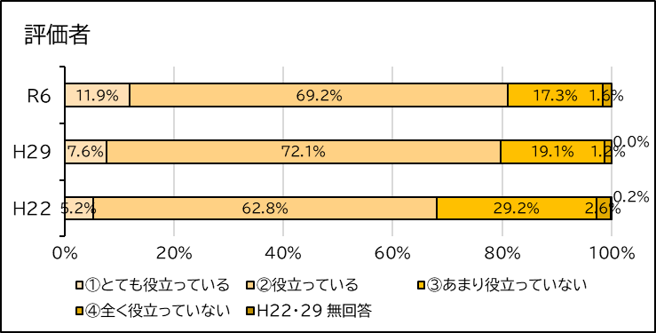
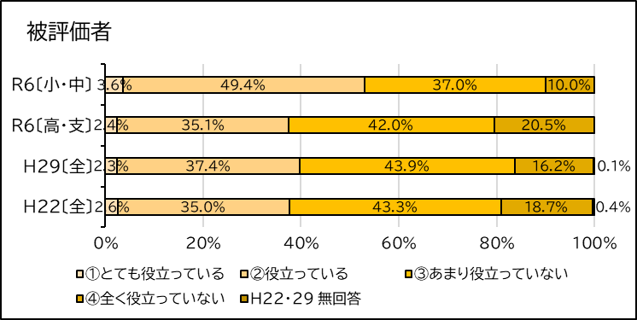
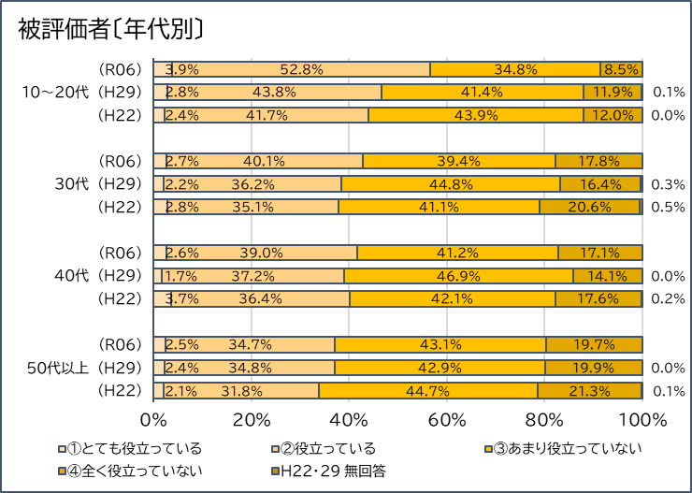
2．自己申告票
Ⅱ アンケート調査結果
（１）自己申告票が仕事の成果の把握や目標の達成に向けて取り組むことに役立っていると思いますか。
○ 評価者に比べ、被評価者は肯定的な回答割合が低い。
○ 被評価者 〔小・中〕に比べ、被評価者〔高・支〕では、肯定的な回答割合が低い。
○ １０～２０代においては、R6で肯定的回答が半数を超える。
○ 評価者は、自己申告票により、被評価者の仕事の成果や目標達成について
状況把握ができるため、肯定的な回答割合が高い一方、被評価者は、自己申
告票に記載されない業務内容などもあり、肯定的な回答割合が低くなると考
えられる。
被評価者が自己申告票を活用できるよう改善が必要。
○ 年代が下がるにつれ、肯定的な回答割合が高くなる傾向にあることから、若
い世代ほど、自己申告票による有益な助言等を期待していると考えられる。
○ 校種間の差については、 〔小・中〕 で若い世代が多いためと考えられる。
※表中の表示単位は、四捨五入のため、合計が一致しないことがあります。

Slide 9
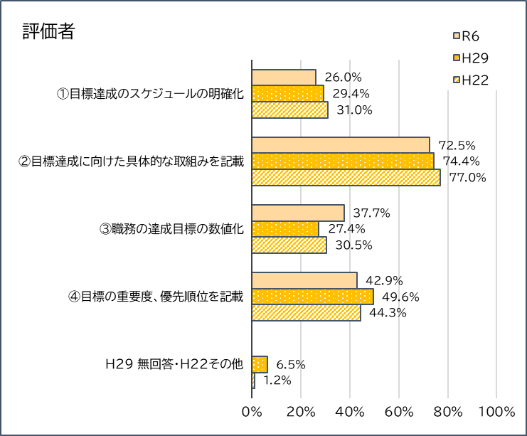
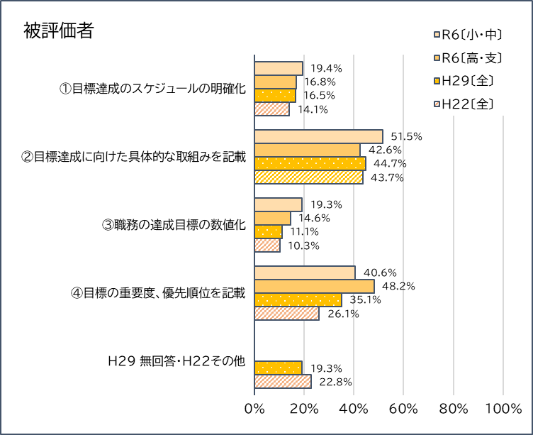
2．自己申告票
Ⅱ アンケート調査結果
（２）自己申告票の記載内容をどのように改善すれば、目標の共有化や目標達成状況の確認・把握に一層役立つと思いますか。
※当てはまるものをすべて選択
○ 評価者・被評価者間で、全体としての傾向は同じである。
○ 被評価者〔小・中〕では、「②目標達成に向けた具体的な取組みを記載」の回答割合がもっとも高く、被評価者〔高・支〕では、「④目標の重要度、優先順位を
記載」の回答割合がもっとも高い。
○ 評価者・被評価者ともに、目標達成に向けた取組みの具体化と設定目標の順位付けが重要と認識していると考えられる。

Slide 10
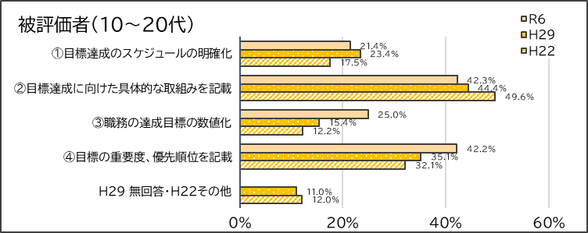
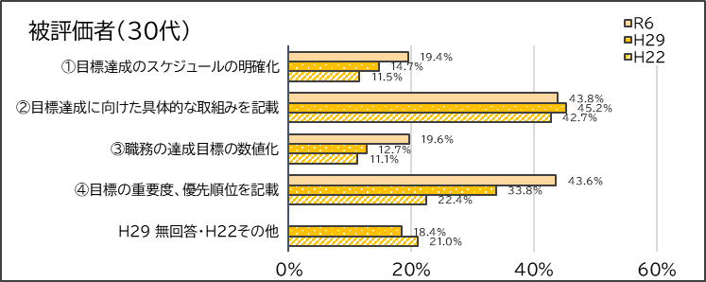
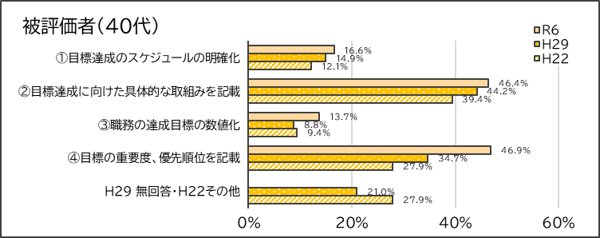
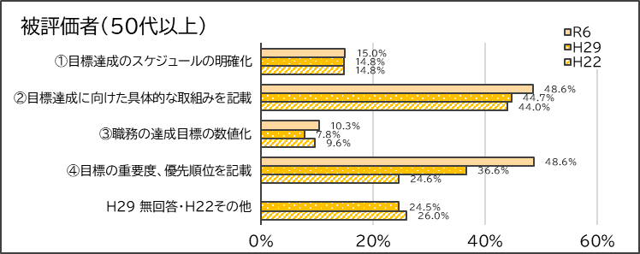
２．自己申告票
Ⅱ アンケート調査結果
（２）自己申告票の記載内容をどのように改善すれば、目標の共有化や目標達成状況の確認・把握に一層役立つと思いますか。
※当てはまるものをすべて選択
○ 年代が下がるにつれ、「①目標達成のスケジュールの明確化」「③職務の達成目標の数値化」が増える傾向にある。
○ 年代が上がるにつれ、「②目標達成に向けた具体的な取組みを記載」「④目標の重要度、優先順位を記載」が増える傾向にある。
○ 若い世代ほど、目標達成にむけてのスケジュールを評価者と確認することや、明確かつ客観的な目標設定を望むと考えられる。
○ 経験を重ねるほど、多様な業務を担う機会が増えるため、優先順位を評価者と共有し、数値では測れない業務等、具体的な取組みに対する評価を望むと
考えられる。

Slide 11
２．自己申告票
Ⅱ アンケート調査結果
「９ システムについての意見（記述）」より「自己申告票」等に関する記述を抜粋
【評価者】
○ 本システムに対して、教職員の周知・定着がしっかり図られた結果、今ではスムーズに取り組めている。しかし、目標設定の記述方法等が個人によってバラ
バラである。・・・記述方法の一定のガイドライン・ルールを定め、改善してもらえると、より公平な評価・指導助言がしやすくなると考える。
○ 被評価者の本制度に関しての研修を行ってほしい。（自己申告票の作成の仕方等）
○ 教員のキャリアに応じた課題設定を明確に示してほしい。自己申告票の内容について、キャリアに見合っていない目標設定をする教員がいるため（もちろ
ん、面談等で修正をしますが）、教員が設定するときに目安となる具体例などを示してもらえるとありがたい。
○ 業績評価が３観点だが、本当はそれぞれに合う観点を選択でき、重点のあるものを上に書くなどして、ウェイトがつけられるとその人に頑張って欲しいと
ころをより明確にできるのではと思う。が、今のスタイルに長年慣れている現状では、根本的な変更をしないと混乱が生じるので難しいとは思う。
○ 教育現場にはこのような評価は馴染まないという思いは依然として持っている。しかし、教職員が日々の教育活動について目標や指標を持ち、それをどの
ような形で見取るのかを考えておくことは重要であると考える。
【被評価者】
○ 私自身は今のシステムで特に不満や要望はなく、しっかり見てもらったとき等はやる気につながったりもするが、周りで不満だらけ、管理職批判ばかりす
る人もいて、総合的にみるとこのシステムが学校全体の向上になかなかつながってはいかないのではないかと思う。個人的には自己申告票を書くことで、
自身の取り組みの改善向上につながると感じているが、何かと数値で目標をたてろと言われると難しい。
○ 学校目標を改めて把握し、この1年間自分が何を特に頑張っていくかを整理して文字に残すことは、職務を進める上での目標が明確となり、良いことだと
思います。しかし、そのことが同時に評価の対象となることに対しては、少し戸惑いを感じたりもします。
○ 自己申告票作成の負担の大きさに比べて、このシステムが意欲や資質能力の向上に寄与する度合いが小さく感じます。もっと簡潔に自己申告票を作成で
きるようにしてほしいです。
○ 「組織目標(学校が掲げる長期目標と中期目標)」と「個人(自己申告票)」の関連を重視していることをさらに教職員に周知するとより良くなると考えます。
個人目標のどの部分が組織目標とリンクしているのかを明記すると、学校の掲げる組織目標の共有にも役立つと思います。
○ 自己実現の区分が肢体不自由の支援学校では書きにくい、と感じています。例をたくさん挙げていただけると幸いです。また、数値化しにくい定性目標の
例も挙げてほしいです。
○ 様式やルールが教諭主体で作成されており、専門職として記入しづらく感じています。専門職としての目標を記入できる欄の割合を増やしてもらえたら、
実務・現状に応じた目標設定をもっと立てることができると思います。 （養護教諭）
※スペースや分類、読みやすさを考慮し、記述の一部を修正・抜粋して掲載している場合があります。

Slide 12
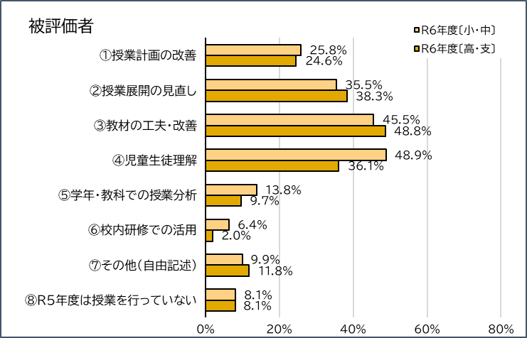
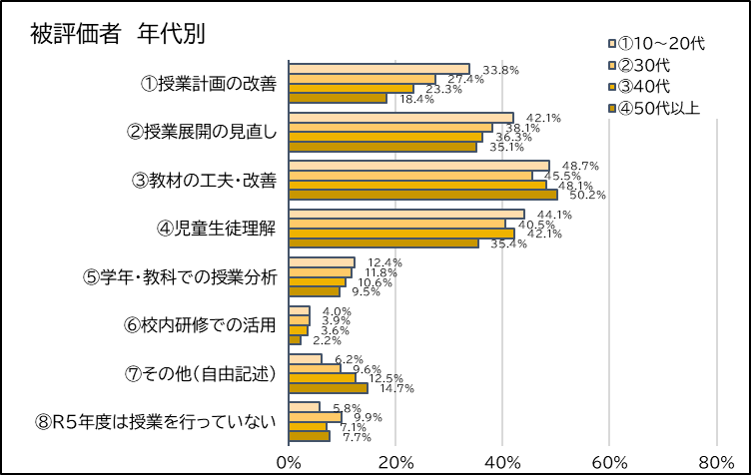
３．授業アンケート
Ⅱ アンケート調査結果
（１）R5年度の生徒・保護者による授業アンケートの結果を特にどのような授業改善の取組みにつなげましたか。
【首席・指導教諭・教諭・講師[実習担当]・実習教員のみ回答】 ※当てはまるものをすべて選択
○ 〔小・中〕〔高・支〕ともに「授業展開の見直し」「教材の工夫・改善」「児童・生徒理解」の回答割合が高い。
○ 年代が下がるにつれ、「①授業計画の改善」や「②授業展開の見直し」が増える傾向にある。
○ 「⑦その他（自由記述）※次ページに記載」では、「結果を知らされていない」「アンケート結果の客観性に対する疑義から、改善につなげていない」等の回答が多
く見られた。
○ 「結果のフィードバックがないため、つなげられない」旨の記述は、〔小・中・支〕において多く見られたが、これは高等学校では、結果の開示が義務化されて
いる一方、その他の校種では、義務化されていないためと考えられる。
○ 授業アンケート結果をフィードバックする仕組みについて、検討が必要。
※H2９については、本設問の回答項目が異なるため、反映していません。H2２は調査していません。

Slide 13
３．授業アンケート
Ⅱ アンケート調査結果
（１）R5年度の生徒・保護者による授業アンケートの結果を特にどのような授業改善の取組みにつなげましたか。
＜取組みにつなげた例＞
○ 児童を褒めることを増やすように心がけた。児童に返すワークシートのコメントを充実させた。
○ 生徒に対する声かけや対応の改善。
○ 同じ教材・同じ授業展開でもクラスによって生じる差の分析。
○ 授業力向上委員会で全教員による授業アンケートの振り返りを実施。
○ 生徒の理解が進むような発問や手話表現、言葉の置き換えなどを行うように気をつけた。
○ 保護者の立場での指摘が、普段気づかない点なので参考になる。
＜取組みにつながらないという意見＞
○ 結果をフィードバックされていないので活用できていない。
○ 生徒の教員への好感度調査にしかなっていないため、授業改善の取り組みにつながるわけがない。
○ 日々の授業をみていない保護者が回答することに疑問がある。子どもに聞いてもよくわからないので正しい評価ができない。
○ そもそも授業アンケート自体に生徒が真剣に取り組んでいない場合が多いので、参考にならない。
○ 学校全体での結果共有にとどまり、どの授業でどのような感想かの共有がなかったため、活用までに至っていない。
○ 数値を見ても、具体的な取り組みが思いつかず、特に取り組みを変えていません。
○ ６月に授業アンケートを実施したが、結果を開示されたのが年度末だったので、当該年度の授業改善には生かすことができなかった。
○ 通常の授業ではなく、普段とは異なる環境、精神状況での授業参観の様子だけを見て、アンケートにいろいろな意見を書かれるのは、精神的につらくなることが
ある。そのアンケート結果をもとに評価されるのは、いかがなものかと感じる。働く意欲に全くつながっていない。 （支）
○ 質問項目が画一すぎて、あまり役に立たない。
○ 専科教員の場合、保護者との関わりが少なく、正確なアンケート結果に繋がらず、そのため参考にできることは少ないです。（小）
○ 現段階で生徒がすぐに「ためになった」「わかりやすい」と判断できる授業内容が、本当に彼等の将来の力になるのかわからないこともあるので、 即改善が望ま
しいのか試行錯誤している。
【⑦その他（自由記述）の回答（一部）】
※スペースや分類、読みやすさを考慮し、記述の一部を修正・抜粋して掲載している場合があります。

Slide 14
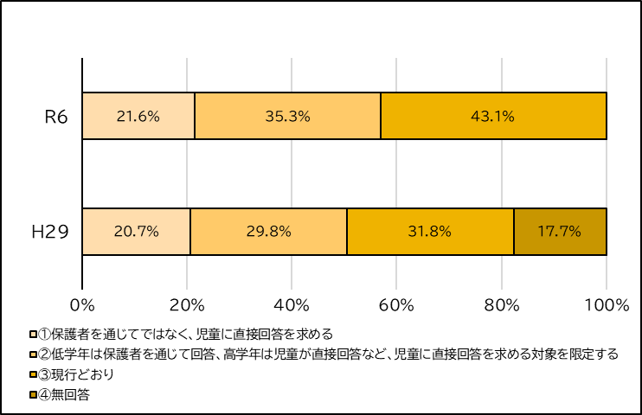
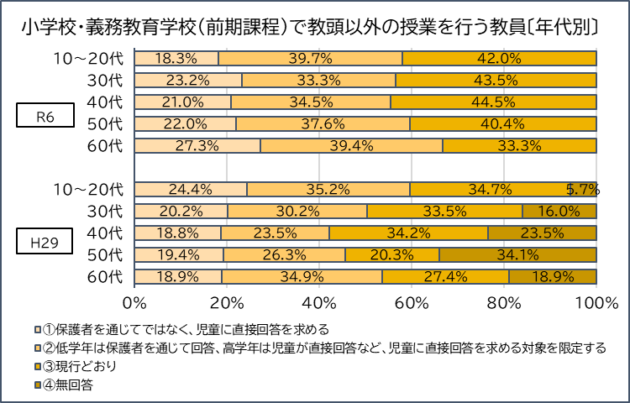
３．授業アンケート
Ⅱ アンケート調査結果
（２）小学校・義務教育学校（前期課程）の授業アンケートは、児童の発達段階を考慮し、児童に直接問うのではなく、保護者を通じて授業に対する
児童の受け止めを問うこととしています。
授業アンケートを踏まえた教員評価の仕組みのより一層の充実・改善を図るためには、どのようにすべきと考えますか。
【小学校・義務教育学校（前期課程）で教頭以外の授業を行う教員のみ回答】
小学校・義務教育学校（前期課程）で教頭以外の授業を行う教員
※表中の表示単位は、四捨五入のため、合計が一致しないことがあります。
○ 「③現行通り」の回答割合がもっとも高いが、半数以上が、児童に直接回答を求める方法（①や②）を選択している。
○ １０～5０代では「③現行通り」がもっとも多いが、60代では「②低学年は保護者を通じて回答、高学年は児童が直接回答など、児童に直接回答を求める」
がもっとも多い。
○ 小学校・義務教育学校（前期課程）については、回答者について、再度の検討が必要。
○ 引き続き、保護者が回答を行う場合にも、学校からの十分な情報発信等、保護者が明確に回答できる体制の構築等が必要。
※本項目は、H22は調査していません。（授業アンケートを踏まえた教員評価は、H２５年度から制度導入）

Slide 15
３．授業アンケート
Ⅱ アンケート調査結果
「９ システムについての意見」より「授業アンケート」等に関する記述を抜粋
【評価者】
○ 回答状況を見ると、保護者に答えてもらっているが、児童の受け止めとなっています。・・・保護者の立場で回答にしていくためには、学校からの情報発信
に現状以上に努めなければならないことは当然だが、参観等、保護者が学校の様子を観る機会が複数回あった後にアンケートを実施するようにしてみて
もいいのではと思います。また、アンケートをWeb化できるといいなと感じています。
○ フォームですると、教頭の負担は減るが保護者からの回答が少なすぎて根拠にならない。紙で行うべきである。
○ 小学校の授業アンケートは保護者が答えるが、子どもの成長段階に合わせ、高学年は子どもが答える項目があってもよいのでは。
○ 授業アンケートをとる時期について、授業の改善を目的とする部分では現行のように１学期にとる形でよいが、アンケート結果が評価に反映するならば
もっと遅い時期にアンケートをとる必要がある。
○ チームでの授業展開を進める一方で個人評価だけを見るやり方に疑問は感じている。連携している部分も評価対象にできる方が良いのではないか。(支）
【被評価者】
○ 全ての年度の結果を個人的に保存しており、良くなろうと悪くなろうとその結果を分析し、次回に活かそうと思える。また、普段の取り組みが反映される
ので非常に楽しみにしています。
○ 授業アンケートの自由記述欄をなくしてほしい。ネットの中傷と同じで生徒が自由に書く内容をそのまま見ることによって教員が傷つくこともあります。
自由記述を書かせないのが無理なら、それを受け取らない、見ないという選択肢があって良いと思います。
○ 授業アンケートの項目によっては、保護者では判断しにくいものがある。児童に確認しながらアンケートを実施する保護者ばかりではないので、項目の
検討が必要だと感じる。対象者を保護者に限定するのは引き続き行ってほしい。
○ 授業の様子や子どもとの関わりを普段から見ていない保護者に授業アンケートをとっても参考にならない。児童に直接アンケートをとるべき。
○ 授業アンケートを評価に反映をするべきではない。生徒に嫌われないための授業をする教員が増える一方である。
○ アクティブラーニングや生徒主体の授業にすればするほど評価が下がる質問内容があるため、適正な質問内容ではないと感じている。
○ 教科によってICTが使いやすい場合と使いにくい場合がある。何でもICTを使っているか使っていないかで評価すべきでない。
○ 生徒の回答が評価に影響する中で、適切でない質問項目が複数あるため、教科や学校ごとの実態に合わせたものにする必要があると思います。
○ 保護者に行う授業アンケートは毎年１学期に行われますが、特に低学年は環境に慣れない時期で、適正な評価がされていないのではないかと毎年不安に
思います。せめて２学期半ばの、子ども達とも保護者の方とももう少し関係が深まった時期にしていただけるといいのではと感じています。
※スペースや分類、読みやすさを考慮し、記述の一部を修正・抜粋して掲載している場合があります。

Slide 16
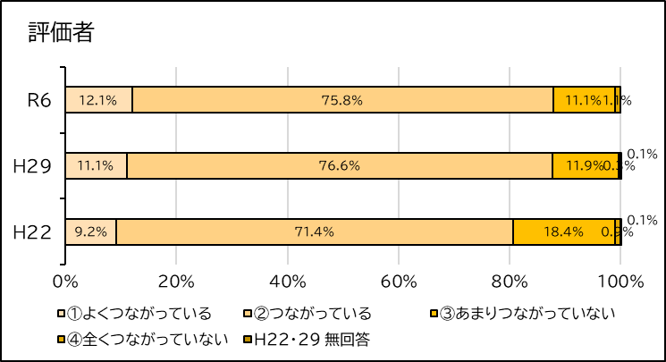
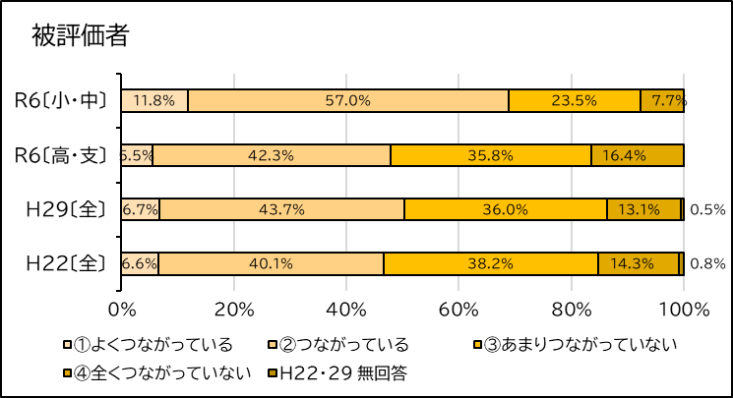
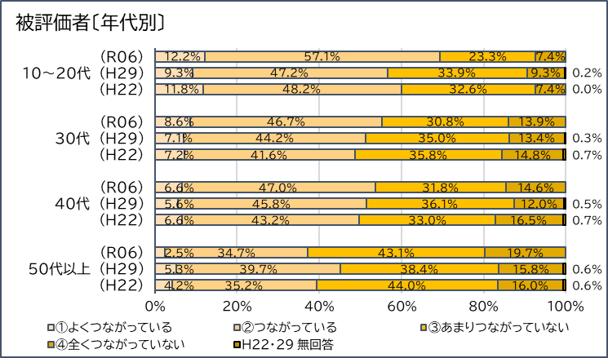
４．面談
Ⅱ アンケート調査結果
（１）目標設定面談や評価結果の開示面談の際に、育成（評価）者から教育活動の充実に向けての指導・助言などを行っていますが、
面談が教職員の意欲・資質の向上等につながっていると思いますか。
○ 評価者に比べ、被評価者は、肯定的な回答割合が低い。
○ 被評価者 〔小・中〕に比べ、被評価者〔高・支〕では、肯定的な回答割合が
低い。
○ 年代が下がるにつれ、肯定的な回答割合が高くなる傾向にある。
○ 評価者は、面談により、具体的な目標の把握や指導・助言が可能となる
ため、肯定的な回答割合が高いと考えられる。
○ 若い世代ほど、評価者からの指導・助言を期待しているため、肯定的な
回答割合が高くなる傾向にあると考えられる。
○ 校種間の差については、 〔小・中〕 で若い世代が多いためと考えられる。
※表中の表示単位は、四捨五入のため、合計が一致しないことがあります。

Slide 17
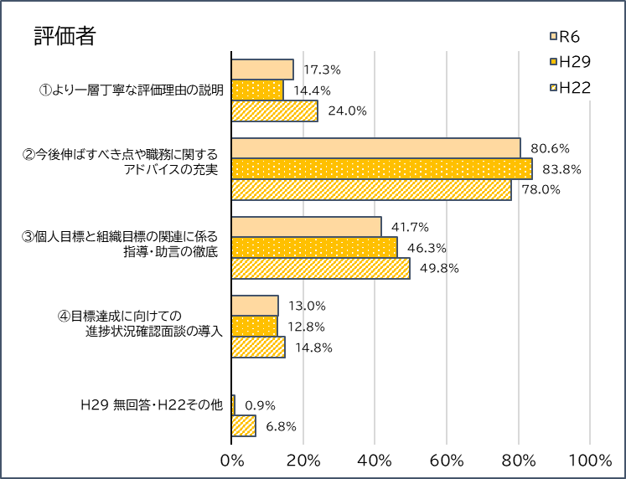
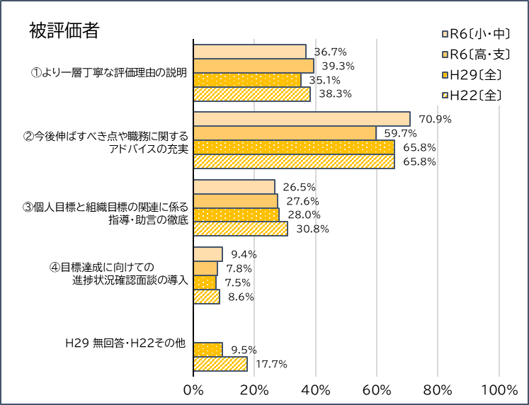
４．面談
Ⅱ アンケート調査結果
(２）面談をどのように改善すれば、より一層、教職員の意欲・資質の向上等につながると思いますか。 ※当てはまるものをすべて選択
○ 評価者・被評価者ともに「②今後伸ばすべき点や職務に関するアドバイスの充実」の回答割合が高い。
○ 「①より一層丁寧な評価理由の説明」は、被評価者で回答割合が高く、「③個人目標と組織目標の関連に係る指導・助言の徹底」は、評価者で回答割合が
高い。
○ 被評価者は、評価に対する納得感の向上のため、評価者からのより一層丁寧な評価理由の説明を求めていると考えられる。
○ 評価者は、組織目標達成への意識がより強く、被評価者に対しても、組織目標に関連した個人目標を期待していると考えられる。
○ 「意欲・資質能力の向上」につなげるために、評価者が被評価者のニーズを把握して面談できるよう研修や情報共有が必要。

Slide 18
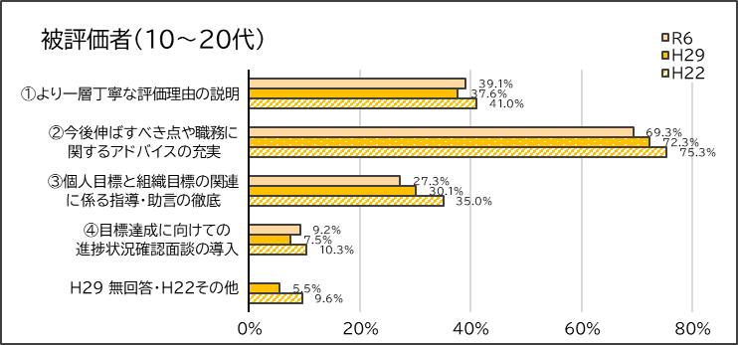
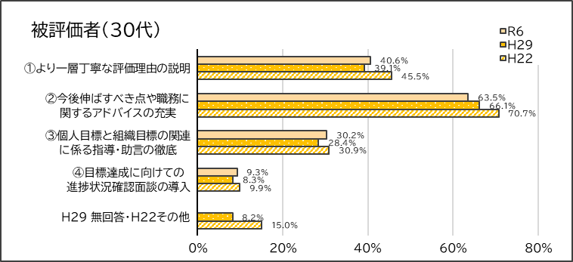
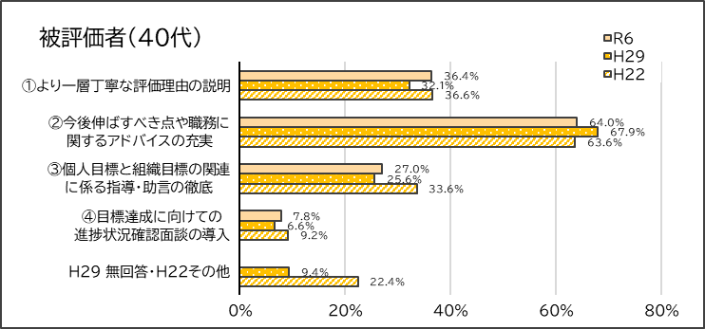
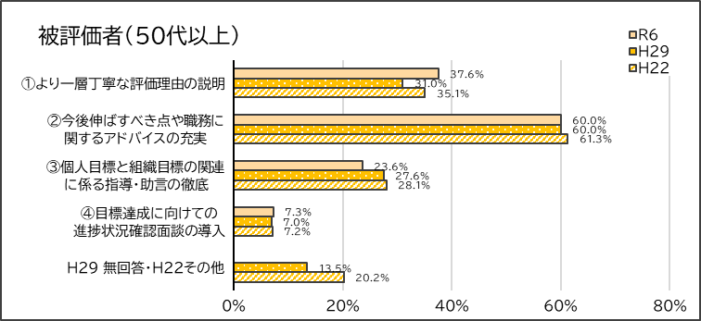
４．面談
Ⅱ アンケート調査結果
(２）面談をどのように改善すれば、より一層、教職員の意欲・資質の向上等につながると思いますか。 ※当てはまるものをすべて選択
○ 年代ごとの傾向は変わらないが、１０～２０代で「②今後伸ばすべき点や職務に関するアドバイスの充実」を期待する割合がやや高い。
○ １０～２０代は、経験が浅い分、より評価者からの丁寧なアドバイスを求めていると考えられる。

Slide 19
４．面談
Ⅱ アンケート調査結果
「９ システムについての意見（記述）」より「面談」等に関する記述を抜粋
【評価者】
○ 大規模校は面談や授業観察をする際に予定を組むのが大変です。面談の機会を大切にし、丁寧にやっていきたいと考えていますが、このシステムの物理的
な課題があります。
○ 「育成」の観点で、面談をするのは、とても意義があります。ただ、日頃から言葉がけをし、どれだけ言葉をつくして説明しても、年度末に「A」と評価した時
に、自分の一年間を否定されたように感じ、意欲を失ってしまう教職員もおられます。例年、年度末が心苦しいです。
○ 育成効果を求めるなら、中間面談が必要で、小学校勤務の時は実施できていたが、中学校では時間的に全くゆとりがなく実施できていないのが大変残念。
○ 改善を進めるあまり、面談を増やすなどになれば、これ以上業務量が増えると、生徒たちのために使う時間が捻出できない。
【被評価者】
○ 書類を書かずに、管理職と面談するだけで十分ではと思います。
○ 管理職と話し合うことは、大切だと思うので、目標設定などはあるといいと思うが、評価や給与反映は教育現場には馴染まないと考えている。
○ 自己申告票に記載されない業務に関する評価も、面談等で評価者から被評価者へ伝えてもらえると、意欲向上につながると感じている。
○ 面談（特に目標設定面談）において、自己申告票の内容のフィードバックの充実を図っていただけると、より目標への意識が高まると思います。
○ 年度が替わって初めの面談を、もっと早くに設定するべきだと考える。自身が設定した目標が適切なのか、もっと評価者が期待しているようなことはない
のかなどは、早い段階で明らかにしておくべきだと考える。
○ 企業では毎週面談を行い、色々アドバイスをいただいている話を聞くが、学校では学期ごとに１回あるかないか。進捗状況の面談を設けてもよいのではな
いかと思うときがある。
○ 校長が事務職員の面談を行うが、面談が１～2分程度で、目標設定の中身を理解してくれているのか不安になってしまう。このような状態で、適正な評価を
行ってもらえるのか疑問である。
○ 開示面談で、項目ごとの説明があるわけでなく、全体としての評価だけで終わってしまっている。丁寧な評価の説明を望みたい。
○ 給与に反映されるものなので、評価する人からきちんとした評価理由を聞かせてほしい。教職員一人一人に応じた助言も行ってほしい。
○ 学校の目標と個人の目標のマッチングなど面談においてしっかりと話し合えるシステムが必要と考える。例えば、学校目標〇〇に対して個人の目標を▲▲
と設定など。（個人の目標が学校の目標とぴったり合っている必要があるかも考えなければならないが。）
※スペースや分類、読みやすさを考慮し、記述の一部を修正・抜粋して掲載している場合があります。

Slide 20
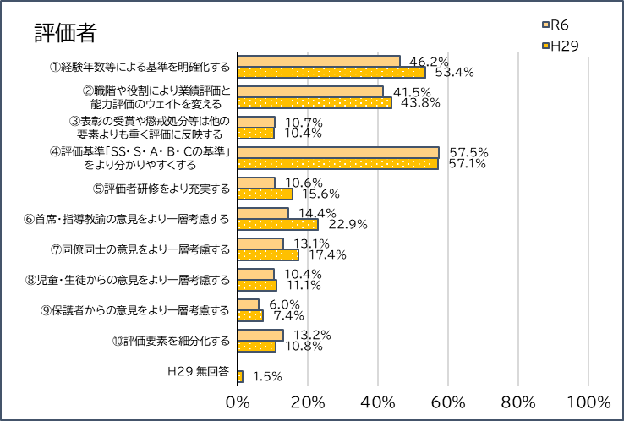
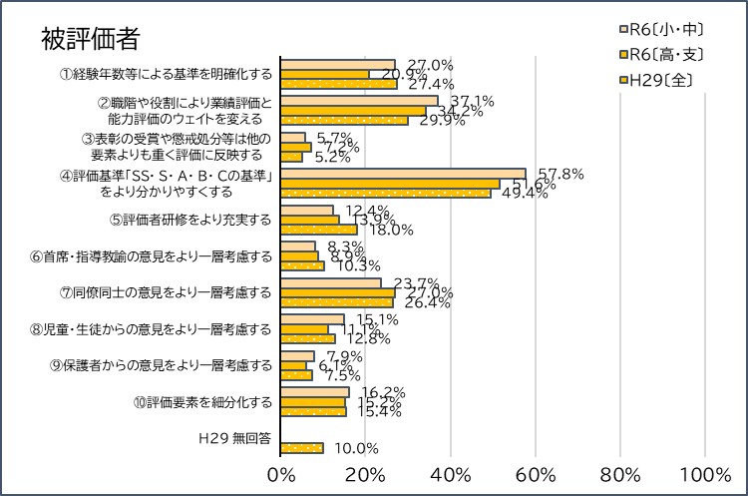
５．評価方法
Ⅱ アンケート調査結果
（１）評価の公平性・客観性・透明性をより向上するためには、どのような改善を行うべきだと思いますか。 ※当てはまるものをすべて選択
※H22については、本設問の回答項目が異なるため、反映していません。
○ 評価者・被評価者ともに「④評価基準「SS・ S・ A・ B・ Cの基準」をより分かりやすくする」「②職階や役割により業績評価と能力評価のウェイトを変える」
の回答割合が高い。評価者は「①経験年数等による基準を明確化する」の回答割合も高い。
○ 被評価者では、「⑦同僚同士の意見をより一層考慮する」の回答割合が、評価者に比べて高い。
○ 評価者・被評価者ともに、評価結果の納得感を醸成するため、より一層の評価基準の明確化を望んでいると考えられる。
また、職階や役割ごとに、担う業務量や業務内容が異なるため、それらを考慮した評価方法を期待していると考えられる。
○ 評価者は、被評価者に対して、経験に応じた役割を期待しており、評価にあたって、その客観的な指標を望んでいると考えられる。
○ 被評価者は、自由記述等において、評価者からあまり見てもらっていない中、評価をされることに疑問を感じるという声もあり、自身の取組みについて、
より身近で見ている同僚の意見を考慮することを望む割合が高くなっていると考えられる。

Slide 21
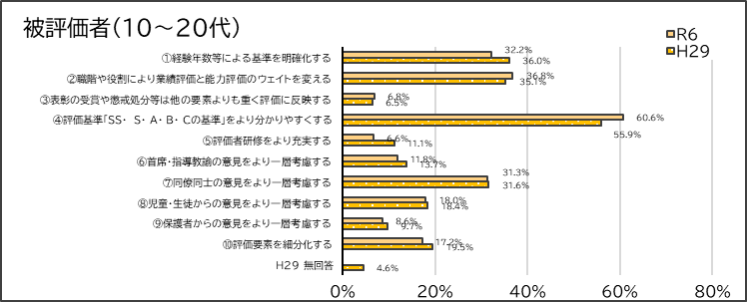
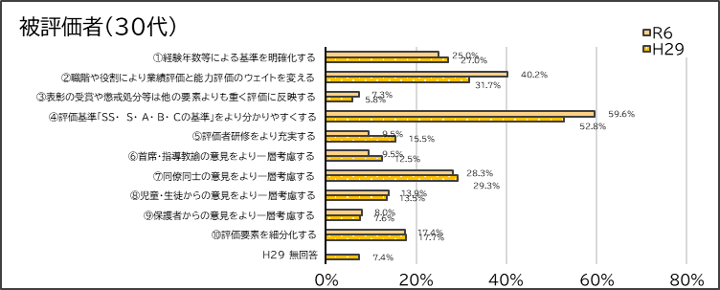
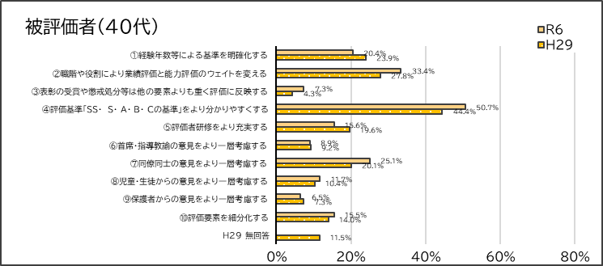
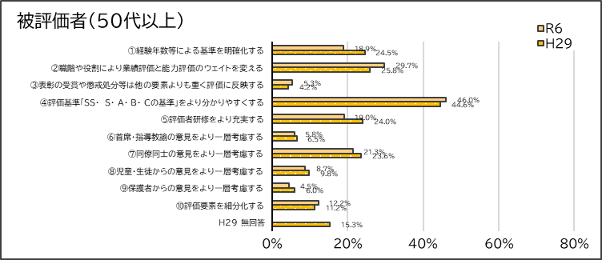
５．評価方法
Ⅱ アンケート調査結果
（１）評価の公平性・客観性・透明性をより向上するためには、どのような改善を行うべきだと思いますか。※当てはまるものをすべて選択
○ 年代ごとの傾向は変わらないが、年代が下がるにつれ、「①経験年数等による基準を明確化する」 「④評価基準「SS・ S・ A・ B・ Cの基準」をより分かり
やすくする」の回答割合が高くなる傾向にある。
○ 一般的には、年代が上がるほど、経験により資質・能力が高くなると考えられるため、まだ経験の浅い若い世代ほど、経験年数に応じた明確な評価基準で
の公正な評価を期待していると考えられる。

Slide 22
５．評価方法
Ⅱ アンケート調査結果
「９ システムについての意見（記述）」より「評価方法」等に関する記述を抜粋
【評価者】
○ Aの幅が大きいため、Aを細分化してもらえると少し評価しやすくなるのではと考える。
○ 校長の主観で、評価が左右される場合も多いと考えられるため、もっと客観的な指標を基に評価できるシステムに変えてもらいたい。
○ 評価者としても被評価者としても、本当に仕事の全てを見ている、見られているわけではないので、いつも評価をしていて不安を感じる。業務としての
負担が非常に大きい。上から、下から、同じ立場からの評価を総合的に取り入れることを希望する。
○ 被評価者が百数十人を超える学校では、どう頑張っても一面的な把握に限られた評価しかできない。
○ より困難な高い目標を設定すれば業績評価結果は低くなり、容易な低いレベルの目標を設定すれば高くなるという矛盾を抱えた制度となっている。
○ 教育長は、学校長の評価を丁寧に行っているとは思えない。業績を分析しているとは思えない。・・・学校運営協議会による評価を一次評価とし、それもふ
まえて教育長が評価するようにしてはどうか。
○ 「求められる行動パターンの例」など、教職員であればほぼ誰もが当たり前に行っていますが、それを「期待通り」とするか「優れている」とするかの境界線
は何なのかが示されていないため、評価する側もされる側も相当のストレスを抱えることになっています。また、「業績評価と能力評価を総合すると」の
「総合する」とはどういうことかも示されていないので、「正しく」評価しようとすればするほど答えが見えなくなります。
【被評価者】
○ 管理職によって大きな差があるのは問題だと思う。授業評価も1年に１回しか見に来ないのに、評価をつけられたのはどうかと思う。
○ 評価結果を給与に反映することは、方法としてよいと思うのですが、その分評価者の評価基準を平等にするとともに丁寧に行ってほしい。
○ 公正な評価がきちんとできているかが疑問である。生徒や同僚の意見等も取り入れることが、より公正な評価に近づけることになると思う。
○ 事務職員が教員の仕事を完璧に理解していないことと同様に、校長が事務職員の仕事を理解した上で評価されているのか少し疑問に感じています。
積極的な発信や行動だけでなく、目立たないけれど学校運営に貢献できている部分があった時にはそれも評価していただけると、よりやりがいを持っ
て働くことができると思います。
○ 主任、分掌長、委員長、担任、主顧問など、明らかに労を負担された（もしくは、負担しなかった）教職員に対して評価するのが公平であると思います。
○ 役職についている人が全員S評価ではなく、その下で役職をしている人以上の働きをしている教職員を見て評価してほしいと切に願っています。
また、教頭先生や首席の先生の意見は、あくまでも参考程度で、しっかりと校長先生が現場の先生を見てほしいと思います。
○ 評価基準や評価の対象が、評価する人により変わってしまうように感じる。府内で統一された基準(何をどのように評価するのか）を提示するようにして
ほしい。
○ 評価者の主観によるところが大きく、不満や不信感が残りやすい制度に感じる。
※スペースや分類、読みやすさを考慮し、記述の一部を修正・抜粋して掲載している場合があります。

Slide 23
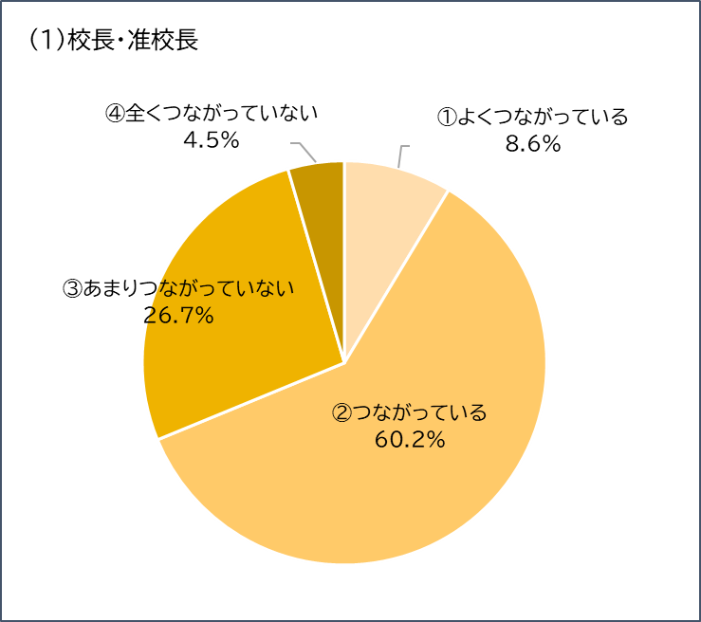
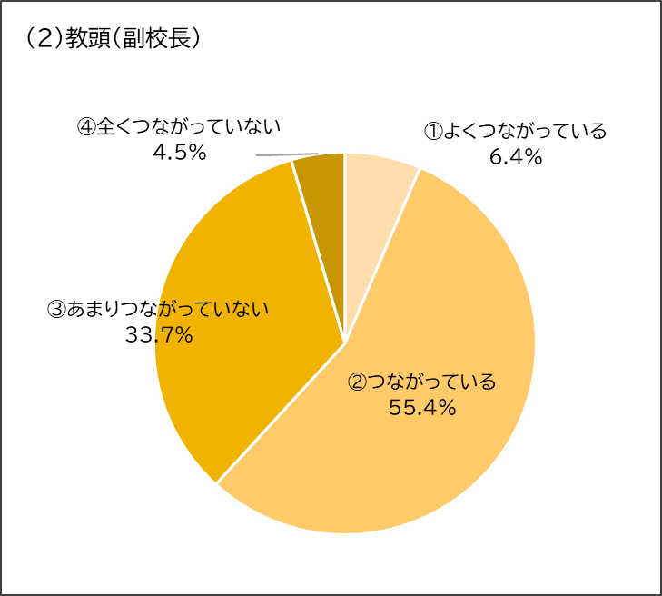
６．学校運営に関するシート
Ⅱ アンケート調査結果
（１）「校長・准校長の学校運営に関するシート」は学校運営の充実・改善につながっていると思いますか。【校長・准校長のみ回答】
（２）「教頭の学校運営に関するシート」は学校運営の充実・改善につながっていると思いますか。【教頭のみ回答】
※本項目は、H29・H22は調査していません。
○ 「つながっている」との肯定的な回答が、校長・准校長では約７割、教頭（副校長）では約６割と、半数以上が有用性を認めている。
○ 教頭（副校長）に比べて、校長・准校長の肯定的な回答がやや多い。

Slide 24
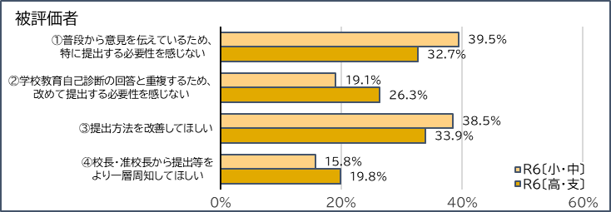
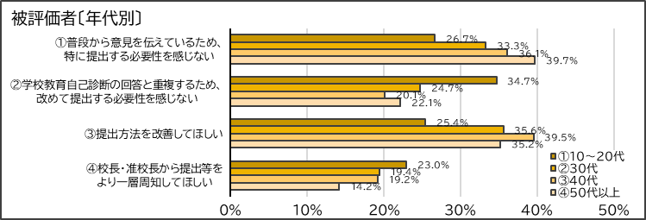
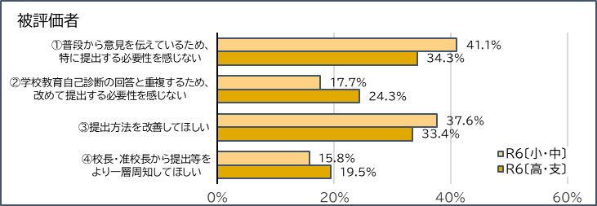
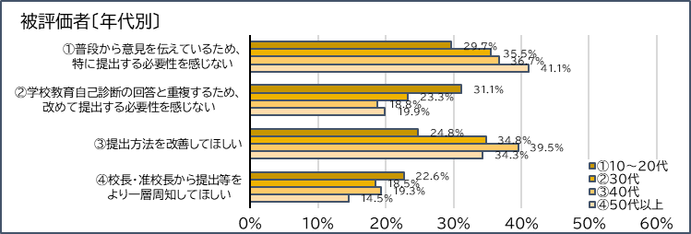
（３）「校長・准校長の学校運営に関するシート」は、学校運営をより良いものとしていくために、教職員が自らの意見を校長・准校長に伝えることを目的としています。
提出については、どのように感じていますか。 ※当てはまるものをすべて選択
６．学校運営に関するシート
Ⅱ アンケート調査結果
（４）「教頭の学校運営に関するシート」は、学校運営をより良いものとしていくために、教職員が自らの意見を教頭に伝えることを目的としています。
提出については、どのように感じていますか。 ※当てはまるものをすべて選択
※H2９については、本設問の回答項目が異なるため、反映していません。
○ 「①普段から意見を伝えているため、特に提出する必要性を感じない」「③提出方法を改善してほしい」の回答割合が高い。
○ 年代が上がるにつれ、「 ①普段から意見を伝えているため、特に提出する必要性を感じない」の回答割合が増える傾向にある。
○ 年代が下がるにつれ、「④校長・准校長から提出等をより一層周知してほしい」の回答割合が概ね増える傾向にある。
○ 年代が上がるほど、役職などにより、より学校運営に携わったり、評価者とコミュニケーションを図る機会が増えるため、意見を伝える機会も増える一方、
若い世代ほど、意見を伝える機会が少ないため、一層の周知を求めていると考えられる。
○ 自由記述から、被評価者は、より匿名性が担保される提出方法を求めていることがうかがえる一方、評価者は意図の確認等のため、記名を望む声もある。
○ より学校運営の向上に資する観点を踏まえた上で、提出方法について検討が必要。

Slide 25
６．学校運営に関するシート
Ⅱ アンケート調査結果
（5）「学校運営に関するシート」について、ご意見があればご記入ください。（自由記述）【一部】 ※学校運営に関する提言シートへのご意見も含む。
【評価者】
○ 必ず提出してもらうよう働きかけを行い、自身の学校運営の参考にしているので、非常に有効である。
○ 無記名となり、提出することのハードルは低くなったが、記述内容の具体的な確認など提出した職員との対話が難しくなっているように感じる。
記名については選択制でもよいのではないだろうか。
○ 単なる文句を書くシートではないことをわかりやすく伝えていただきたい。
○ 任意なので、提出率が低く、あまり役立っていない。
○ より書きやすい環境であったり、雰囲気を整えることが大事と思っています。そんな取り組みを率先している事例などあれば紹介してほしいです。
○ 校長自身が評価してもらいたい項目を設定できるようにその他の項目があっても良いと思います。
【被評価者】
○ 学校運営について意見を述べられる、数少ない貴重な機会である。続けてほしい。
○ シートに記載した要望を翌年に反映してもらえていることが多く、教員の意見を聞いてもらえるいい機会だと思っている。
○ 以前、提出しましたが、細かな聞き取り等もなく、終わってしまったので、そこまでしないのであれば意味がないのではと感じています。
○ 管理職提出ではなく、直接、教育委員会へ提出できるようにすべき。
○ 「学校運営に関するシート」は無記名であるが、手書きでかけばすぐにわかる。匿名性をもっと担保すべきだ。
○ 意見を記入することで、自身の立場などに影響が出て働きにくくなると考えています。自由に意見を伝えられる方法を検討してほしい。
○ 学期ごとや、必要な時に、意見を伝えやすい方法をとってほしい。
○ 仕組みを知らない職員がほとんどである。職員会議などで、仕組みや提出方法など管理職から説明してほしい。
○ 内容が時代に合っていない。各学校の取組に応じた内容に毎年度改善と更新が必須ではないか。これこそ例年踏襲になっている。
○ 実際の教育活動の詳細がわかる立場にない事務職員にとって、回答することは困難である。
○ 他職員がどのような意見を持っているのか、提言に対してどのようなレスポンスをするのか、したのかを（可能な範囲で）教えてほしい。
○ 記述に時間がかかる。負担が大きい。簡素化してほしい。
○ 自由に意見を記入できる記述欄を設けていただきたい。
○ 普段から、管理職は教室をよく見て周り、指導を根拠立てて行なってほしいので、その観点をチェックする項目が欲しい。
○ 職員会議などの定例の会議や日常での会話を通して教頭や校長と話ができるのであれば、わざわざシートを作成する必要はない。
※スペースや分類、読みやすさを考慮し、記述の一部を修正・抜粋して掲載している場合があります。

Slide 26
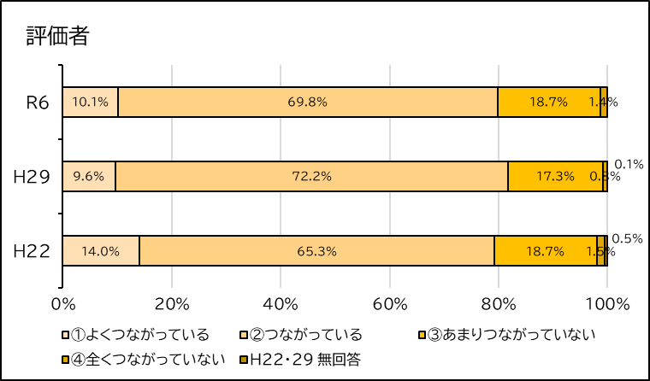
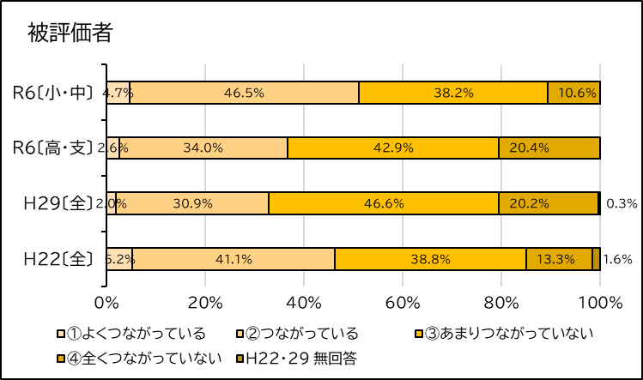
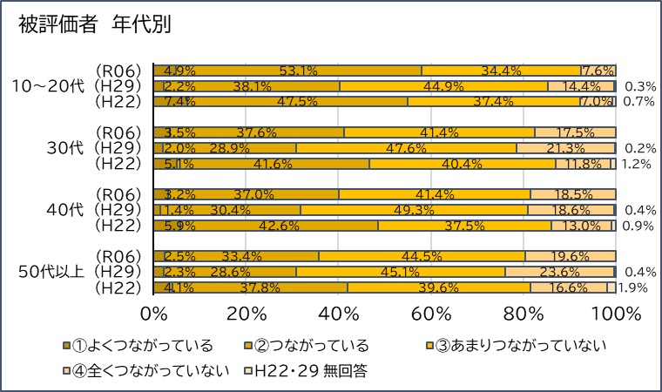
７．システム全体
Ⅱ アンケート調査結果
（１）評価・育成システムは、学校目標の共有につながっていると思いますか。
○ 評価者に比べ、被評価者は肯定的な回答割合が低い。
○ 被評価者 〔小・中〕に比べ、被評価者〔高・支〕では、肯定的な回答割合が
低い。
○ １０～２０代においては、R6で肯定的回答が半数を超える。
○ 個人目標は、学校教育目標等の組織目標を踏まえて設定することを、
評価者は、評価者研修等を通して、よく認識していると考えられる。
○ 若い世代ほど、自己申告票の記載等で、学校目標を意識する一方、経験
重ねると、システムとは関係なく、学校目標を意識していると考えられる。
○ 校種間の差については、 〔小・中〕 で若い世代が多いためと考えられる。
※表中の表示単位は、四捨五入のため、合計が一致しないことがあります。

Slide 27
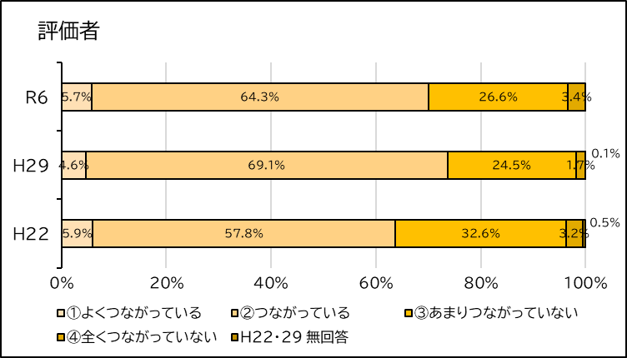
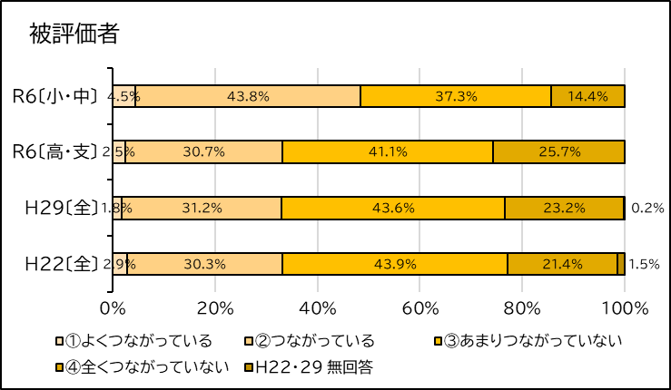
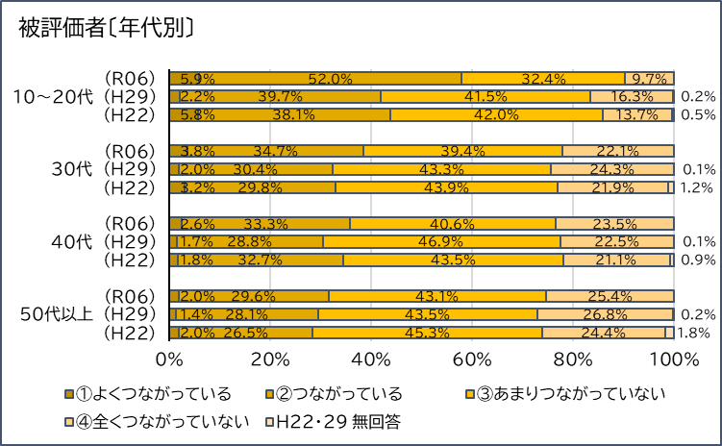
７．システム全体
Ⅱ アンケート調査結果
（２－１）評価・育成システムは、意欲・資質能力の向上につながっていると思いますか。
○ 評価者に比べ、被評価者は肯定的な回答割合が低い。
○ 被評価者 〔小・中〕に比べ、被評価者〔高・支〕では、肯定的な回答割合が
低い。
○ １０～２０代においては、R6で肯定的回答が半数を超える。
○ 評価者は、面談等を通して、実際に意欲や資質能力が向上する被評価者
の様子を見る機会が多いため、肯定的な受け止めが多いと考えられる。
○ 若い世代ほど、経験が浅いため、システムを通して、評価者から得られる
アドバイスや助言により、意欲や資質能力向上する実感がより高いと考
えられる。
○ 校種間の差については、 〔小・中〕 で若い世代が多いためと考えられる。
※表中の表示単位は、四捨五入のため、合計が一致しないことがあります。

Slide 28
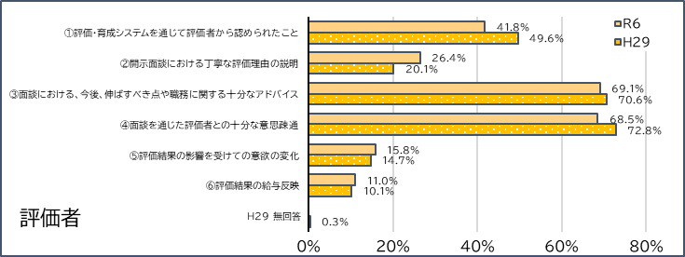
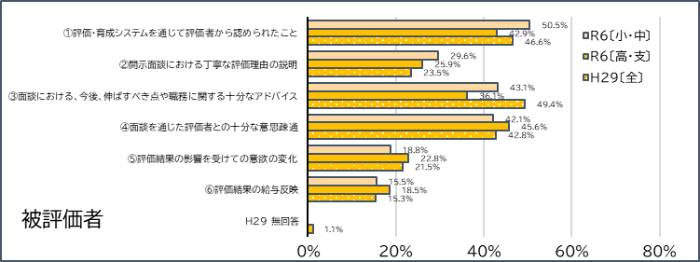
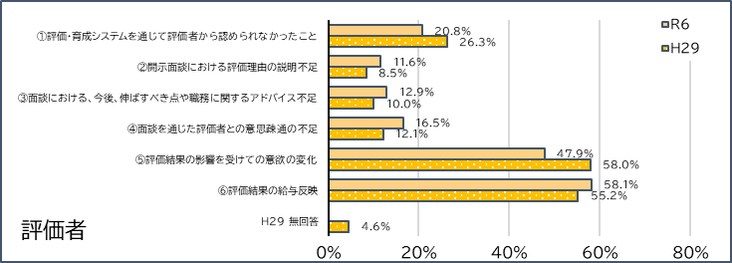
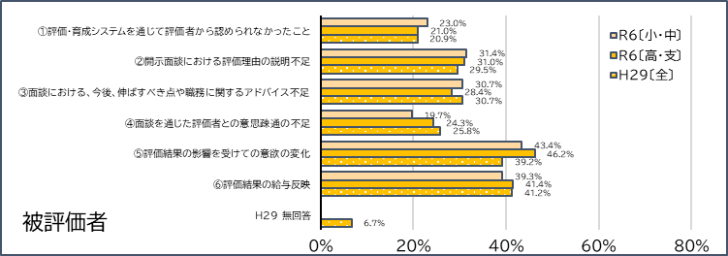
７．システム全体
Ⅱ アンケート調査結果
（２－２） 「（２－１）」で「①②つながっている」とした大きな要因を最大３つまで選択してください。
※本項目は、H22は調査していません。
（２－3） 「（２－１）」で「③④つながっていない」とした大きな要因を最大３つまで選択してください。
※本項目は、H22は調査していません。
○ 「①②つながっている」とした要因 ： 評価者・被評価者ともに「③面談における、今後、伸ばすべき点や職務に関する十分なアドバイス」「④面談を通じた
評価者との十分な意思疎通」の回答割合が高い。被評価者においては「①システムを通じて評価者から認められたこと」の回答割合も高い。
○ 「③④つながっていない」とした要因 ： 評価者・被評価者ともに「⑤評価結果の影響を受けての意欲の変化」「⑥評価結果の給与反映」の回答割合が高い。
被評価者においては「②開示面談における評価理由の説明不足」「③面談における、伸ばすべき点や職務に関するアドバイス不足」の回答割合も高い。
○ アドバイスや意思疎通、承認など、評価者・被評価者間での十分なコミュニケーションが「つながっている」という実感になる一方、コミュニケーションが不
足すると、「つながっていない」と感じる要因にもなりうる。
○ 自己評価よりも低い評価であった場合には、意欲の低下や、給与反映への不満を招き、「つながっていない」と感じる要因になると考えられる。

Slide 29
７．システム全体
Ⅱ アンケート調査結果
（２－４） 「（２－１）」で「①②つながっている」とした方は、ご自身の経験の中で、意欲・資質能力の向上につながった例がありましたら、ご記入ください。
【評価者】
○ 学校教育目標に沿った個人の取組みを、自己申告票や面談で明確化することで、目的意識が向上し、取組みへの意欲や資質能力の向上につながり、他の
教員への波及効果もあった。
○ 年度末に指摘した内容をしっかりと踏まえて、次年度の目標設定を行う教員が増え、仕事ぶりが大きく変容し、成長につながっていると感じている。
○ 開示面談の際、Bをつけた教員に、現状の課題と改善点、努力してほしい点を伝えた。翌年、本人が意欲と責任をもって業務を遂行し、最後にはAをつけ
ることができた。本人も喜び、資質向上につながったと感じた。
○ 担当する分掌や教員の役割を明確に伝え、学校運営の方向性を示すことで、各人の意欲・資質能力の向上につながった。
○ 面談において、マイナス評価をやめプラス評価を多くすることで教員全体の意欲が向上したように感じる。
○ 授業観察等で、本人の気づいていない部分を評価すると意欲の向上につながる。
○ S評価をいただき、給与に反映されたことで、より一層頑張らなくてはと思い、業務を意欲的に行なった。
○ 日々の観察を怠らず、授業力の向上を軸に、教職員とコミュニケーションを深めることにより、めざす方向の意思統一が図られた。特に、授業力の向上が
顕著である。
【被評価者】
○ 面談で、評価されたことをきっかけに自信をもつことができた。また、課題を整理することができ、次年度の取組み方を考え直すことにもつながった。
○ 評価者が何度も足を運んで授業を参観し、授業づくりについて、指導助言、評価してくださったことで、自信がつきました。
○ 丁寧に評価してくださる評価者の場合は、日々の生徒・保護者対応の様子や授業のアイデア、他教員からの声などを細かに見て評価してくださり、業務
の改善や向上への意欲につながった。
○ 具体的なアドバイスやアイデアをもらえたことで、資質能力の向上につながった。頑張ったことが評価や給与に反映され、次年度への意欲につながった。
○ 評価・育成システムがあることで、校長･教頭と面談する機会が増え、授業や校務について、情報の共有やアドバイスを受けることが増えた。そのことによ
り、業務改善に努める意識が向上したと思う。
○ 勤務校において、当該年度に何を達成することを求められているのか明確に聞き取ることができるため、自身の業務の優先順位を定めやすくなった。
○ 学校経営計画に基づいて目標をたて、達成をを認められ、給与に反映されるシステムは、仕事のやりがいや意欲につながりました。
また、目標達成のために研修を受けるなど、自己研鑽を重ねることにより、資質能力を伸ばすことができていると感じています。
※スペースや分類、読みやすさを考慮し、記述の一部を修正・抜粋して掲載している場合があります。

Slide 30
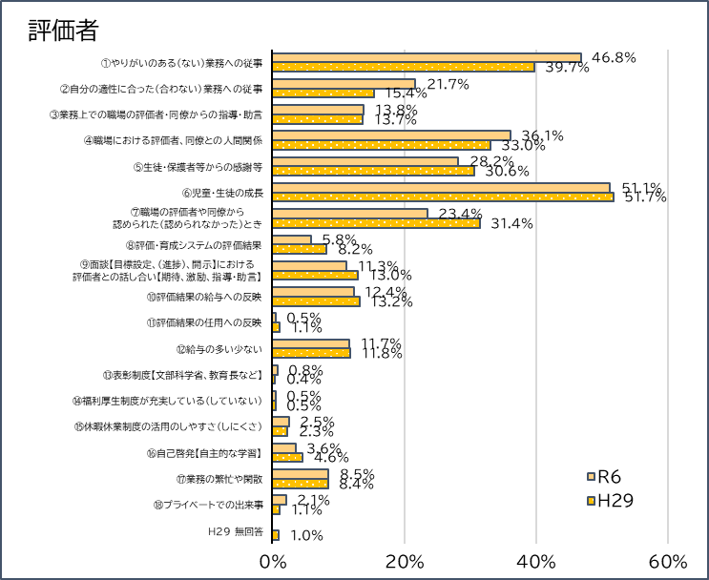
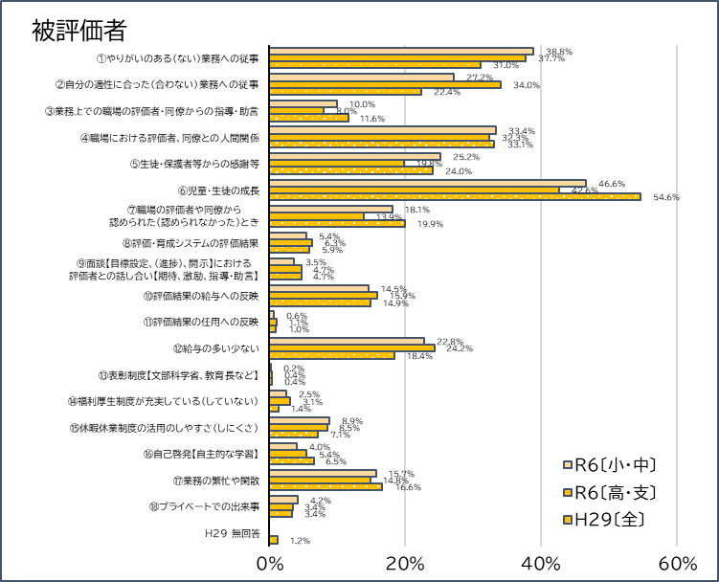
７．システム全体
Ⅱ アンケート調査結果
（２－５）あなたの意欲の「向上」、「低下」に最も影響すると思うものを最大３つまで選択してください。
※本項目は、H22は調査していません。
○ 評価者・被評価者ともに傾向は変わらず、「⑥児童・生徒の成長」「①やりがいのある（ない）業務への従事」「④職場における評価者、同僚との人間関係」が
上位を占め、被評価者〔高・支〕においては、「②自分の適性に合った（合わない）業務への従事」の回答割合も高い。
○ システムに関連する項目（⑦～⑩）のうち、被評価者において、「⑦職場の評価者や同僚から認められた（認められなかった）とき」や「⑩評価結果の給与へ
の反映」の回答割合が高い。
○ 認められることや納得感のある評価の給与反映は意欲の向上につながる一方、逆であれば、意欲の低下にもつながるため、より意欲の向上につなげるため
には、教職員の取組みへの十分な承認や、評価結果への納得感を高める必要があると考えられる。

Slide 31
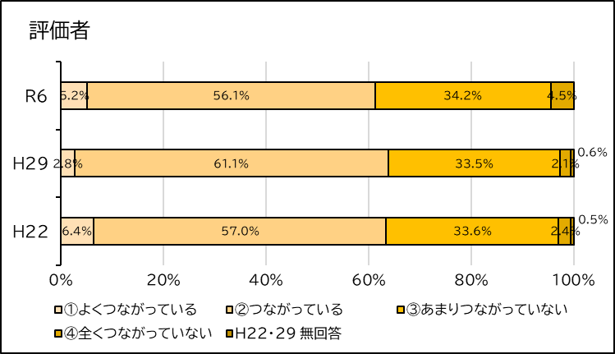
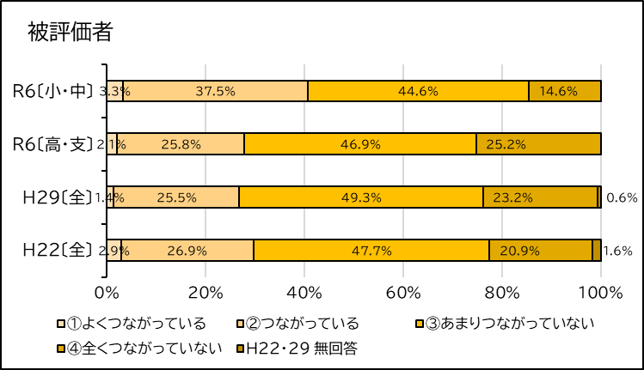
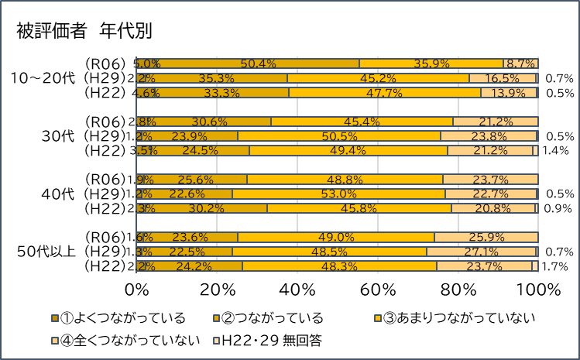
７．システム全体
Ⅱ アンケート調査結果
（３）評価・育成システムは、教育活動等の充実及び学校の活性化につながっていますか。
○ 評価者に比べ、被評価者は肯定的な回答割合が低い。
○ 被評価者 〔小・中〕に比べ、被評価者〔高・支〕では、肯定的な回答割合が
低い。
○ １０～２０代においては、R6で肯定的回答が半数を超える。
○ 評価者が被評価者より肯定的な回答割合が高いのは、研修等を通して、
システムの趣旨に対する理解をより深めているためと考えられる。
○ 若い世代ほど、教育活動の指標としてシステムに取り組んでいるが、
経験を重ねると、視野が広がり、システムとは関係なく、教育活動等の
充実や学校の活性化につながる取組みを行っているためと考えられる。
○ 校種間の差については、 〔小・中〕 で若い世代が多いためと考えられる。
※表中の表示単位は、四捨五入のため、合計が一致しないことがあります。

Slide 32
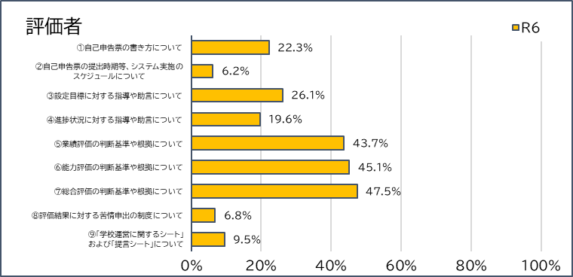
７．システム全体
Ⅱ アンケート調査結果
（４）評価・育成システムについて、評価者からより詳しく説明してほしいことは何ですか。 ※当てはまるものをすべて選択
○ 評価者・被評価者ともに、⑤～⑦「評価の判断基準や根拠」の回答割合が
高い。
○ 年代が下がるにつれ、 「①自己申告票の書き方」が増える傾向にある。
○「⑧評価結果に対する苦情申出の制度について」は、30代以上で増える
傾向にある。
○ 評価の判断基準や根拠について、評価者・被評価者間で十分に認識の共
有を図ることが重要と考えられる。
○ 若い世代ほど、制度自体の説明や評価者からの指導・助言を期待してい
ると考えられる。
○ 経験を重ねると、自身の取組み等に対する自信も出てくる分、自己評
価との乖離があった際は、納得感が得られず、苦情申出について、より
一層の周知を望むと考えられる。
※本項目は、 H29・ H22は調査していません。

Slide 33
７．システム全体
Ⅱ アンケート調査結果
「９ システムについての意見（記述）」より「システム全般」に関する記述を抜粋
【評価者】
○ 校長としてたくさんの教員の評価をするには大変なことだが、このシステムがあるからこそ、日常的により綿密に観察することに繋がっていると思う。
○ 評価・育成システムはかなり効果的なものであると思っている。ただ、管理職が忖度なく、学校経営計画などをもとに、きちんと教職員を評価できる環境
の確立が必要と感じる。
○ 現在、評価のためのデータ収集は、エクセルを活用して日々行っているが、データ収集から評価結果の提出まで、一つのアプリやシステムで行えるように
なっていれば、仕事の効率化に役立つ。
○ 同じ条件で行なっているのではないので当然な部分もあるのだが、評価者が変わるとどうしても評価にばらつきが出る。ばらつきを減らしていくような
研修や、目安になる具体例が共有されるとよい。
○ 教職員数の多い学校においては観察・面談・対話を個々に設けるためには、かなりの時間を要するため、適切な評価をするには、評価者の負担について
検討をする必要があると考える。
○ 教職員にも重ねてシステムの研修や説明が必要。様々な角度や機関より説明していただくことで、評価される側の認識も統一されてくると感じる。
【被評価者】
○ 企業のように学校教育は数値で評価しにくいが、評価・育成システムのおかげで一定の評価がなされ教職員の意欲の向上につながっていると感じる。
○ 評価・育成システムは教職員の資質を向上させるためには非常に有効だと思います。透明性と公平性のある評価基準が設けられることで、教職員間の信
頼関係が強化され、教育現場の健全な発展につながると感じます。
○ 基本的にはシステムには反対である。しかし、一方で明らかに勤務態度に問題が見られる教員の抑制になる側面もあるので、その点を踏まえると現状の
システムが妥当であると思う。
○ システムがあることで、目標を設定し、達成できているかを振り返ることができるので、自分自身の成長につながっていると思う。しかし、それをどのよう
に評価するのかが不透明なところがあるので、明確にしてほしいと思う。
○ 評価・育成システムが、より育成に重きを置いた形になり、教職員の育成につながり、それによって児童・生徒の資質能力向上やウェルビーイングの向上
に繋がればよいと思います。
○ 学校の仕事は個人で抱えずチームで行うことを奨励されるのに、評価が個人ごとである点に矛盾を感じる。評価者に評価されやすい仕事を優先する人
もいて、必要だが目立たない仕事を黙々とする人が評価されにくい。教育という仕事は、数年後に指導の成果が出る場合もあるのに、年度内のたった数
か月後に成果を求められるシステムはどうなのか。
※スペースや分類、読みやすさを考慮し、記述の一部を修正・抜粋して掲載している場合があります。

Slide 34
８．給与反映
Ⅱ アンケート調査結果
（１）評価の区分によって給与差を設けるのは適当だと思いますか。
（ Ｈ２９・Ｈ２２質問 「がんばった人とそうでない人に給与差を設けるのは適当だと思いますか。 」）
○ 評価者・被評価者間での認識の差は小さくなっている。
○ 年代が上がるにつれ、肯定的な回答が減る傾向にある。
○ 自由記述等から、評価者が被評価者の全ての業務を把握し、正しく評価
できるのかという疑問から、評価が給与に反映されることへの不満を感
じる声もある。年代が上がるほど、経験を重ね、責任のある役割や幅広い
業務を担う機会が増えるため、よりそういった不満を感じやすく、肯定的
な回答の減少につながっていると考えられる。
○ また、給与差を設けるのは適当との回答の中にも、評価に公平性・公正性
が保たれていることが前提であるという意見も多く見られた。
※表中の表示単位は、四捨五入のため、合計が一致しないことがあります。

Slide 35
８．給与反映
Ⅱ アンケート調査結果
（２）評価結果の給与反映は、意欲や資質能力の向上につながっていると思いますか。
○ 評価者に比べ、被評価者は肯定的な回答割合が低い。
○ 被評価者 〔小・中〕に比べ、被評価者〔高・支〕では、肯定的な回答割合が
低い。
○ 年代が上がるにつれ、肯定的な回答が減る傾向にある。
○ H２２年度より、徐々に肯定的な回答割合が高くなっている一方、こう
いった制度が学校現場にはなじまないとの声もあり、意欲・資質能力の
向上につながると実感をもてるシステムにするには、改善点等、検討の
余地があると考える。
※表中の表示単位は、四捨五入のため、合計が一致しないことがあります。

Slide 36
８．給与反映
Ⅱ アンケート調査結果
（３）あなたは評価結果が給与に反映され、どのように思いましたか。
○ 評価者・被評価者ともに「④特に何も思わない」がもっとも多い。
○ 被評価者 〔小・中〕では、肯定的回答（①と②）を合わせると、④を超え
る割合となる。
○ 年代が上がるにつれ、肯定的な回答（①や②）の割合が減る傾向にある。
○ 若い世代ほど、抵抗感なく、受け止めている一方、経験を重ねた世代で
は、給与反映は、特に意欲に直結するものではないことがわかる。
○ 校種間の差については、 〔小・中〕 で若い世代が多いためと考えられる。
※表中の表示単位は、四捨五入のため、合計が一致しないことがあります。

Slide 37
８．給与反映
Ⅱ アンケート調査結果
（4）教職員の意欲を向上し、組織の活性化を図るために、評価結果の給与反映をどのように改善すればよいと思いますか。
○ 評価者・被評価者ともに「①現状のままでよい」の回答割合が高い。
○ 次いで、 「③給与反映の差を小さくする」が多いが、被評価者〔小・中〕では、
「②給与反映の差を大きくする」との差がわずかである。
○ 年代が上がるほど「③給与反映の差を小さくする」が増える傾向にある。
○ 自由記述では、評価基準のあいまいな評価結果を給与に反映することを
やめるべきであるという意見もみられ、そういった意見は③に反映さ
れていると考えられる。
○ 給与反映の納得感を高めるには、評価結果の信頼性の向上が必要であり、
評価基準のより一層の明確化など、改善に向けて検討の余地があると考
えられる。
※表中の表示単位は、四捨五入のため、合計が一致しないことがあります。
※H22・H2９については、本設問の回答項目が異なるため、反映していません。

Slide 38
8．給与反映
Ⅱ アンケート調査結果
「９ システムについての意見（記述）」より「給与反映」に関する記述を抜粋
【評価者】
○ 思い切った改革は難しいかもしれませんが、給与反映の差をもっともっと大きくしていただければ、有能な人材が集まると思います。
○ 評価結果の給与反映はSSとCは多少多めでも良いが、SとAは同じでBは若干低いくらいの方が、評価者の精神的負担がかなり減る。
○ 給与反映しなければ育成面からの評価がしやすく、頑張った評価やもう少し頑張ってほしいとの評価者からの思いもより表現しやすいと考える。
○ 評価が給与に反映されるとなると、低い評価をつけづらい。また、評価によって著しい意欲減退を引き起こすことが予想されるため、給与に繋げないシス
テムであってほしい。
○ 個人面談による助言・指導の機会があるのは良いことだと思うが、給与への反映はなくすべき。意欲の向上につながらない。
○ 給与差については、「S評価の教員の意欲向上率」よりも「S評価にならなかった教員の意欲低下率」が大きいように感じます。
○ 評価・育成システムによる給与反映は評価者にとって精神的に負担である。評価によって教職員の給与が減るので、教職員が納得のいく評価根拠を日頃
から収集するために教職員を十分観察しなければならないが、管理職の担っている業務が多すぎて物理的に大変である。
○ 評価が給与反映されることは当然のことと感じていますが、期末勤勉手当においてA評価の者の成績率が、100%でないことに違和感を感じています。
教職員からも同様の声が聞かれます。
【被評価者】
○ 若手のときは給料の差をつけるのはどうかと思ったが、様々な学校を見てきて、評価で給料が変わるのは賛成である。そもそも、年数が上がるだけで
給料が上がるのも、一般企業と比較すると甘い部分もある中、更に均一化を進めるのは職務の甘さに繋がると思われる。
○ 評価が給与に反映することには賛成するが、その場合、評価者の判断が適正であることが大前提である。
○ 意欲のある職員、ない職員がいる中で、評価・育成システムによって給与に差をつけるのは、賛成です。努力している職員が、意欲のない職員と給与が同じ
であると、日々の仕事へのモチベーション上がらないのは当然だと思います。また、「頑張っても頑張らなくても給料は同じだ」という考えが蔓延してしま
うと、職場全体の意欲の低下に繋がる恐れがあるため、評価・育成システムによって評価をすることは必要であると考えます。
○ 評価による給与反映は、評価に公平さがないため、教員の意欲の低下につながっている。評価ではなく、役職（主任、主事）に手当をつけるのが妥当である。
○ 以前は昇給も差がついていたと思いますが、どちらかというとそちらのシステムの方がよかった。
○ Ａ評価なのに給与が１００％でないのは納得がいかない。下位者の給与マイナス分を上位評価者に分配するのではなく、分掌長・主任・担任・クラブ主顧問
各手当・休業者の代替授業実施手当・クラブ活動時間に応じた時間外手当などを細かく決めて、合理的な給与にしてほしい。
※スペースや分類、読みやすさを考慮し、記述の一部を修正・抜粋して掲載している場合があります。

Slide 39
９．システムについての意見
Ⅱ アンケート調査結果
「９ システムについての意見（記述）」よりその他のご意見を抜粋
【評価者】
○ 評価者に対してのテーマ別研修は、新しい管理職等にとっては、とても良い研修だと感じています。システム自体においては、教職員の多くが、評価され
るから頑張るといった意識の向上にはあまり繋がっていないように感じます。
○ 評価・育成者研修の内容が改善されて、自身の対応の参考になり学びも多かったが、このところ数回は、内容や資料の重複が再び増えていると感じる。
○ 育成について、1on1ミーティングなど民間企業で取り入れられている効果的な育成技術や理論を校長・准校長に研修すべき。システムの「評価」について
は詳細に研修されているが、「育成（方法）」について、方法の紹介も含めてお願いしたい。
○ 評価スキルに重点を置いたうえで、校長経験の長い校長と経験が少ない校長とを数人ずつチームに入れ、評価についての話し合いなどの時間や場を取
ってほしい。
○ 教職員がシステムについて理解できる研修があるとよい。
○ 管理職は自分の業務も非常に多く、評価のために学校中をうろうろ見て回る時間はない。見切れない範囲の活動まで、報告させて評価するようにしない
と「何も見ていない・分かっていない」となる。
【被評価者】
○ 前回のアンケート結果を踏まえた改善点は良かったと思います。さらに被評価者の意見が伝わるように「学校運営に関するシート」に自由記述欄を追加
したり、評価だけでなく育成についての仕組みを整備したりするなど、これからも改善を続けていってもらえれば幸いです。
○ 評価・育成システムは、目標設定やそれに向けての取り組みを具体化して業務遂行にあたるうえではとても有用には思うが、給与との関連は評価基準が
曖昧で評価者によってバラつきもあると感じざるを得ない。給与との関連は、校内外での役割に応じて差をつけるべきで、評価・育成システムを給与反映
に活用することは馴染まないと感じる。
○ 目標設定は大切だと思うが、評価システムをなくしても、児童生徒のためにやることは変わらないと思う。
○ 部分休業を取得している教員についても、その限られた勤務時間の中で取り組んでいることをきちんと評価して給与に反映してもらいたい。
○ 養護教諭や栄養教諭の職務内容の実態を、評価者は理解しているのか疑問。
○ 教員の意欲向上のためにも、組織で求められている職責に応じた手当の導入と、手当の基準の明示をしてもらいたい。
○ (本アンケート調査で）回答必須の項目の中に、自分が考える選択肢がないところがあったので、全ての項目にその他（自由記述欄)があればよい。
※スペースや分類、読みやすさを考慮し、記述の一部を修正・抜粋して掲載している場合があります。

Slide 40
1.今後の方向性
Ⅲ 今後の方向性と改善策
システム実施時より、改善を重ねているが、今回のアンケート調査でも評価者・被評価者間でシステムに対する認識に差が見られ、引き続き、システムに対する理解を深める取組みや改善が求められている。
評価者のシステムを肯定的に受け止める割合が、被評価者より高いのは、評価者向け研修等で、システムに対する認識を深めていることも一因と考えられる。今後は被評価者に対しても、制度の趣旨や目的、具体的な取組み等についての周知が必要であると考えられる。
また、「自己申告票」や「授業アンケート」、「学校運営に関するシート」などについては、今回のアンケート調査等から得られた意見を踏まえた運用の改善について検討していくことが求められている。
なお、「評価結果の給与反映」については、評価者からは、その重責が負担感につながっている声もあり、被評価者からは、公平性・公正性
が担保されているのか疑問という声もある。評価結果の公平性・公正性が担保され、双方に納得感が生まれるよう、システムのより一層の改善が必要と考えられる。
今般の教職員アンケートを踏まえた改善については、できるだけ早期に取り組むことが必要であるが、さらに慎重な検討や関係者の意見の聴取等が必要な事項もあることから、段階的に実施していくこととする。
なお、次ページに記載するものに限らず、システムが、その目的である「教職員の意欲・資質能力の一層の向上と学校の活性化」に資することができるよう、今後も必要に応じて改善に取り組んでいく。

Slide 41
２．改善検討事項
Ⅲ 今後の方向性と改善策
評価者・被評価者間でのシステムに対する認識の乖離への対応など、今後、段階的に改善を検討する。
① 自己申告票について
・ 設定目標の優先順位の記載、少数職種の業務実態に応じた評価区分等の検討
② 授業アンケートについて
・ 結果をフィードバックする仕組み、授業アンケートの回答者（小学校・義務教育学校（前期））、アンケート内容等の検討
③ 面談について
・ 評価者が被評価者のニーズを把握して面談できるよう研修等による情報共有の検討
④ 評価基準のより一層の明確化に向けて
・ 経験年数等による基準の明確化、職階や役割などを考慮した評価方法、管理職以外からの評価等の検討
⑤ 学校運営に関するシートについて
・ 提出方法、シートの趣旨が被評価者に伝わるような周知、シートの内容、活用方法等の検討
⑥ 被評価者の理解促進に向けて
・ 制度の趣旨や目的、システム全体の仕組みや具体的な取組みについて、被評価者向け研修実施等の検討
Ⓒ2014 大阪府もずやん
その他、システムに関するさまざまなご意見をいただきました。
上記以外にも、制度の趣旨・目的に沿ったシステムとなるよう、各方面のご意見をうかがいながら、改善に向けた検討をすすめてまいります。
また、本アンケート調査の選択肢等に関しても、たくさんのご意見をいただきました。次回、調査時の参考とさせていただきます。

Slide 42
大阪府教育庁 教職員室 教職員企画課
〒540-8751 大阪市中央区大手前２丁目 電話：06-6941-0351

